Slide 1
TCP i UDP protokoli
Čordaš Rebeka, 802
Čorić Zoran, 824
Đumić Mateja, 792
Strišković Jelena, 803

Slide 2
Uvod
      Važnost protokola u mrežama
      Komunikacijski, transportni protokoli...
      TCP?
      TCP vs. UDP
      UDP?

Slide 3
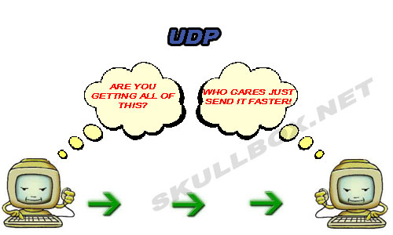
Udp protokol

Slide 4
UDP protokol
User Datagram Protocol
David P. Reed 1980. godine - RFC 768 protokol
Računalne aplikacije slanje poruka (bez postavljanja kanala i putova)

Slide 5
UDP protokol
Multipleksiranje, demultipleksiranje, osnovna provjera grešaka
aplikacija “priča” direktno s udaljenim IP-om
slanje poruke

Slide 6
UDP protokol
- Zašto ga koristiti?
Nema čekanja na uspostavu konekcije.
Nema „stanja“ veze.
Malo zaglavlje.
Neregulirana stopa slanja.
nezahtjevnost korisna kod servera koji poslužuju puno klijenata

Slide 7
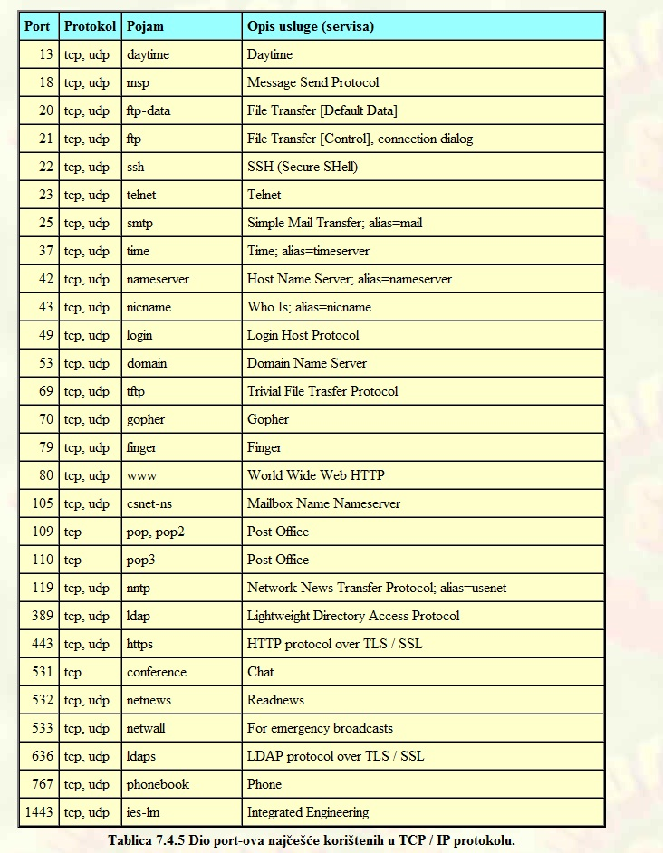
Slika 1. Pregled najčešće
korištenih portova
(preuzeto s: http://www.informatika.buzdo.com/s916.htm)

Slide 8
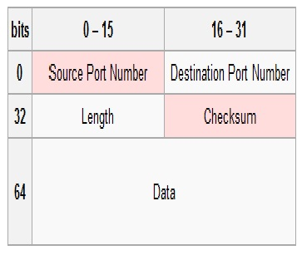
Struktura paketa u UDP-u
Slika 2. Struktura paketa u UDP-u
(preuzeto s: http://en.wikipedia.org/wiki/User_Datagram_Protocol)

Slide 9
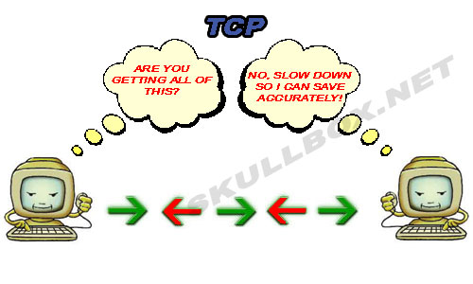
TCP protokol

Slide 10
TCP protokol
Transmission Control Protocol
DoD (Department of Defense) USA 1977.
Dominatan, spojni, prijenosni
kontrolira i osigurava pouzdanu isporuku podataka do odredišta
mogućnost višestrukih istovremenih konekcija

Slide 11
Osnovna svojstva TCP-a
Pouzdanost
Veza od točke to točke
Dvosmjerni prijenos podataka
Svi podaci tretiraju se kao niz okteta

Slide 12
APLIKACIJSKI SLOJ
PRIJENOSNI SLOJ
INTERNET SLOJ
SLOJ PRISTUPA MREŽI
Slika 3. Arhitektura TCP/IP protokola.

Slide 13
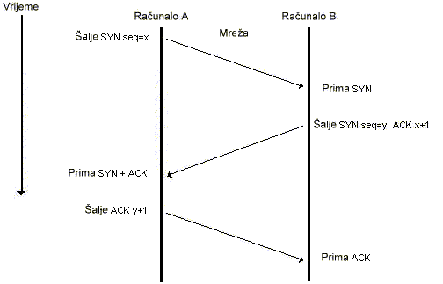
Uspostava veze
Slika 4. "Three-way handshake"
(preuzeto s: http://condor.depaul.edu/jkristof/technotes/tcp-connection-establishment.jpg)

Slide 14
Razmjena podataka
u obliku segmenta
zaglavlje – 20 okteta (slijedi 0 ili više okteta podataka)
Segment s 0 byta podataka – potvrda i kontrola poruke
IP paket – 65 535 okteta
MTU (Maximum Transmission Unite)

Slide 15
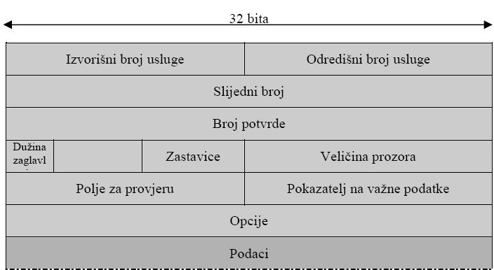
Slika 5. Struktura TCP segmenta
(Ideja slike preuzeta s: http://azurit.blog.matfyz.sk/tcp_segment.jpg)

Slide 16
TCP portovi
Opće poznati portovi – dodijeljeni od Internet Assigned Numbers Authority
Aplikacije koje koriste TCP (neke od njih):
  FTP (port 21)
  Telnet (port 23)
  SMTP (port 25)
  HTTP (port 80)
  koristi kod aplikacija u kojima je bitna povratna informacija
  65535 mogućih različitih portova

Slide 17
TCP i UDP
usporedba

Slide 18
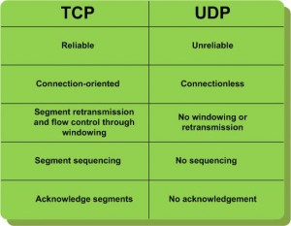
Slika 6. Usporedba karakteristika TCP i UDP protokola
(slika preuzeta s: http://www.theitstuff.com/files/2009/01/7_tcp_vs_udp-300x233.jpg)

Slide 19
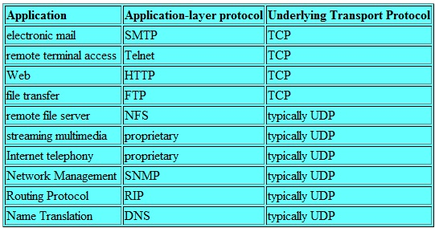
Slika 7. Aplikacije u kojima se koriste TCP i UDP protokoli
(slika preuzeta s: http://www3.gdin.edu.cn/jpkc/dzxnw/jsjkj/chapter3/33.htm)

Slide 20
Zaključak
Transportni protokoli
Razlika – (izostanak) potvrda, održavanje veze
Različiti zadaci = različiti protokoli
Prednosti vs. Nedostatci

Slide 21
Literatura
Kurose, Ross: Computer Networking - A Top-down Approach Featuring the Internet, 3rd Ed, Addison-Wesley
http://en.wikipedia.org/wiki/Transmission_Control_Protocol - 25.4.2011. - 15:40
http://www.lincoln.edu/math/rmyrick/ComputerNetworks/InetReference/83.htm - 25.4.2011. - 15:41
http://www.lincoln.edu/math/rmyrick/ComputerNetworks/InetReference/85.htm - 25.4.2011. - 15:42
http://en.kioskea.net/contents/internet/tcp.php3 - 25.4.2011. - 15:44
http://searchnetworking.techtarget.com/definition/TCP - 25.4.2011. - 15:45
http://www.softpanorama.org/Net/tcp_protocol_layers.shtml - 25.4.2011. - 15:46
http://www.freesoft.org/CIE/Course/Section4/index.htm - 25.4.2011. - 15:47

Slide 22
Literatura
http://voip.neslanovac.com/voip-faq/81-tcp-transmission-control-protocol.html - 25.4.2011. - 15:48
http://mreze.layer-x.com/s040100-0.html - 25.4.2011. - 15:49 - ovdje mozes ici lijevo - desno i desno je i UDP
http://en.wikipedia.org/wiki/User_Datagram_Protocol - 25.4.2011. - 15:51
http://voip.neslanovac.com/voip-faq/78-udp-user-datagram-protokol.html - 25.4.2011. - 15:52
http://www.windowsnetworking.com/articles_tutorials/Understanding-UDP-Protocol.html - 25.4.2011. - 15:53
http://searchsoa.techtarget.com/definition/UDP - 25.4.2011. - 15:54
http://compnetworking.about.com/od/networkprotocolsip/g/udp-user-datagram-protocol.htm - 25.4.2011. - 15:54

